Slide 1

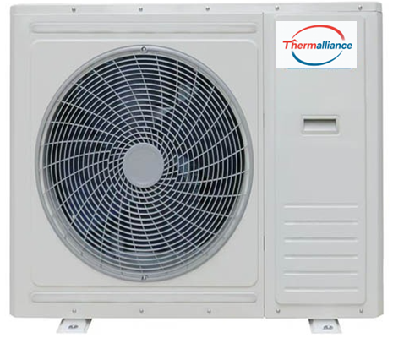
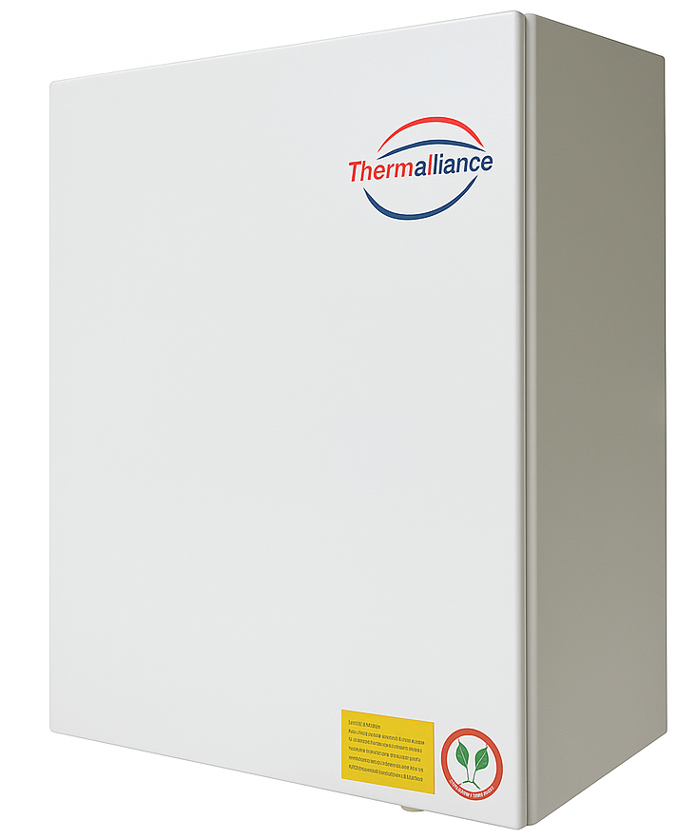

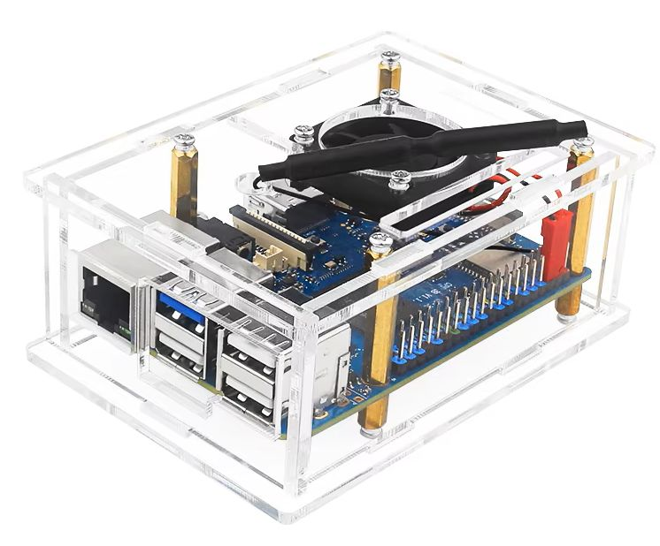
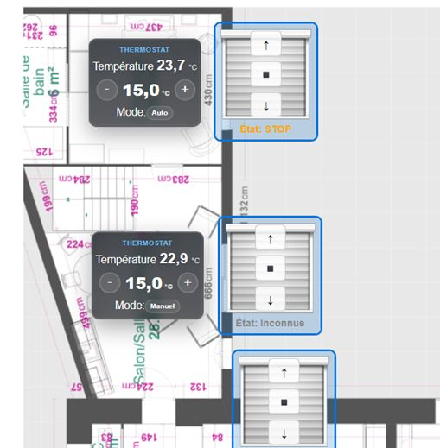
Fiche technique Thermalliance
2025-10-20
PAC Air-Eau R32 monobloc
PAC DC Inverter R32 4 kW
Caractéristiques principales
PAC Unité extérieure monobloc
La plus compacte des PAC du marché : seulement 855*295*605mm
4 kW à 35°C/7°C
Monobloc : liaisons frigos internes à la PAC testées et scellés en usine
Liaisons vers le bâtiment : 2 tubes d’eau et câbles électriques
Pas besoin de frigoristes pour l’installation (comme une PAC de piscine)
DC Inverter R32 pour un fonctionnement à capacité variable afin de s’adapter au
besoin exact de chauffage ou rafraîchissement
Réversible pour rafraîchir l’été
Gestion de l’ECS (sonde pour ballon ECS, commande pour vanne 3 voies)
Télécommande filaire utilisable en wifi
Intégrable dans un cache PAC
Surfaces à chauffer et rafraîchir
A partir de 30 m² jusqu’à 100 m² pour les bâtiments en RE2020
Unité intérieure complète (plug & play) très complète
Très compact 550*298*680mm seulement
Ballon tampon avec résistance de 2kW et son thermostat
Vase d’expansion
Vanne de sécurité
Vannes 2 voies pour ECS
Pompe à eau / circulateur Wilo
Boitier électrique et bornier
Ajouter les thermostats modulants et objets domotique
CaleoDom vous permet d’ajouter des thermostats modulants
  Gestion du chaud et froid
  Programmation sans limites
  Gestion du point de rosée obligatoire pour le rafraîchissement
Des tableaux de bords peuvent être générés pour regrouper sur une seule interface
  Volets roulants
  Prises de courants
  Compteurs électriques
  Interrupteurs
Thermalliance distribué par SAS FreeHeat au capital de 85 000€
6 Rue Alexander Fleming
41000 Blois 02 34 46 00 00

Slide 2
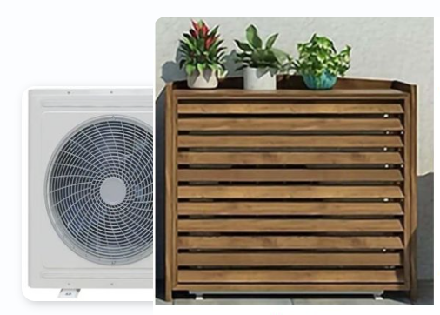
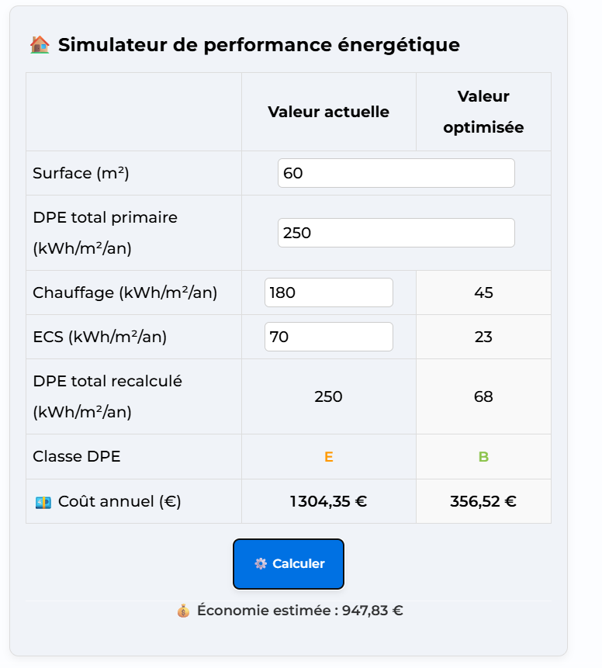
Fiche technique Thermalliance
2025-10-20
PAC Air-Eau R32 monobloc
PAC DC Inverter R32 4 kW
L’unité intérieure peut se cacher dans un cache « clim » de 80 cm de large
Idéal par exemple sur une terrasse
En remplacement d’un chauffage électrique, votre logement peut gagner 2 à 3 lettres si vous passez en émetteurs basse température

Slide 3
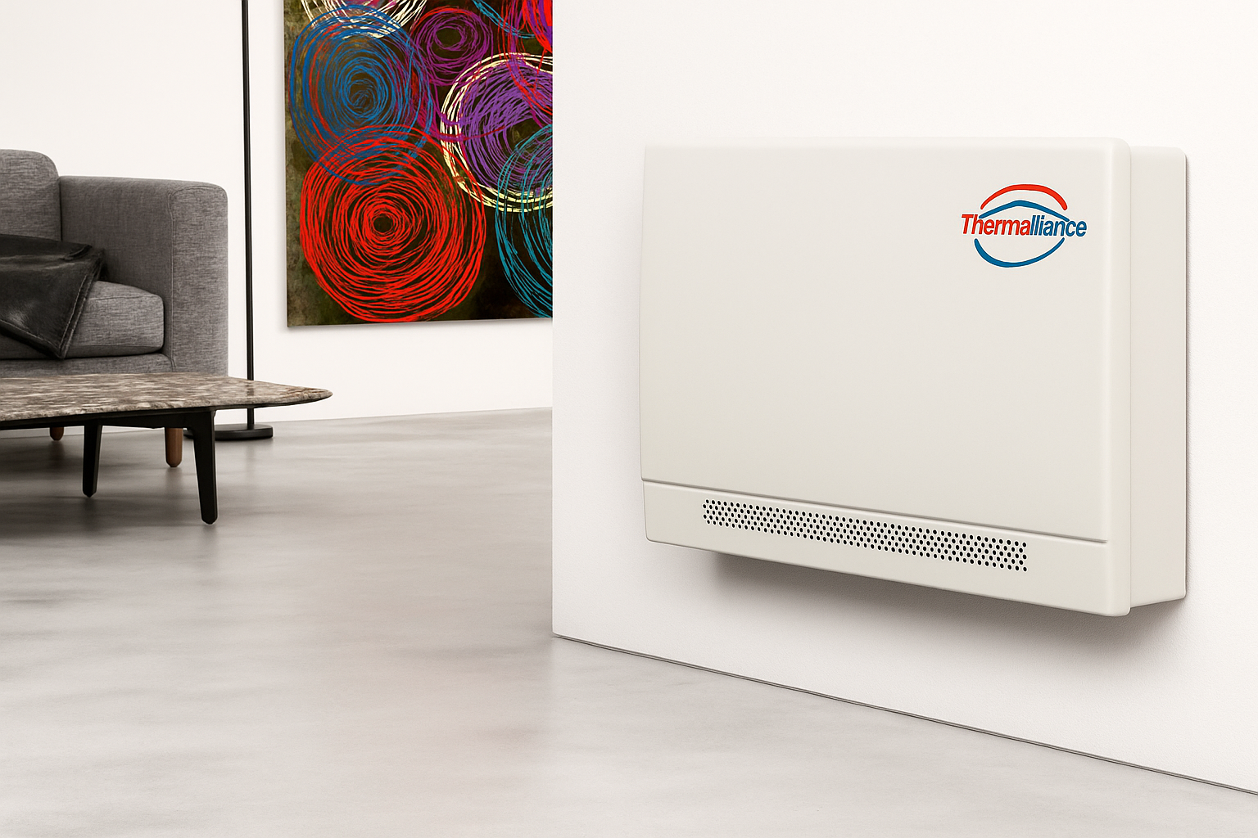
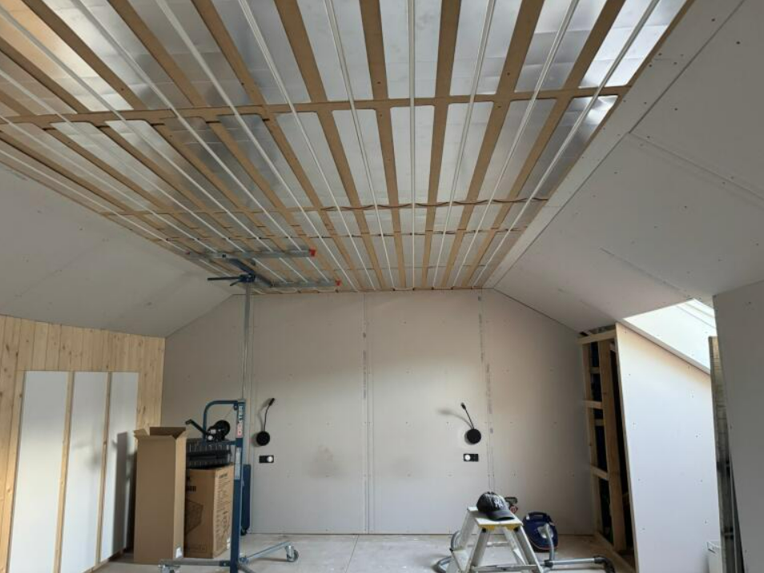
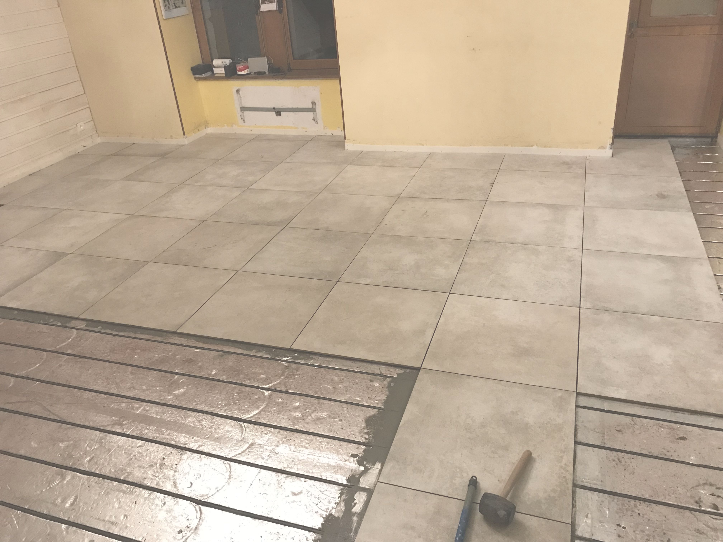
Fiche technique Thermalliance
2025-10-20
PAC Air-Eau R32 monobloc
PAC DC Inverter R32 4 kW
Emetteurs compatibles pour gagner en rendement de pompe à chaleur
Le radiateur réversible très basse température
S’installe en lieu et place de votre radiateur
Fournit chaud l’hiver et chaud l’été
Vous voulez rénover et insonoriser votre plafond, le plafond chauffant rafraîchissant est fait pour vous. Super rendement dans les combles et rampants
Vous voulez changer de revêtement au sol, passez au plancher chauffant hydraulique, à partir de 30 mm de hauteur y compris carrelage.

Slide 4
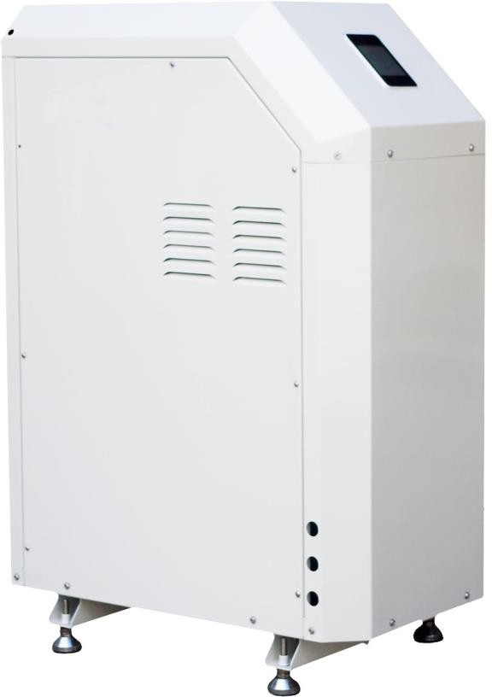
Fiche technique Thermalliance
2025-10-20
PAC Air-Eau R32 monobloc
PAC DC Inverter R32 4 kW
PERFORMANCES
Thermalliance distribué par SAS FreeHeat au capital de 85 000€
6 Rue Alexander Fleming
41000 Blois 02 34 46 00 00

Slide 5
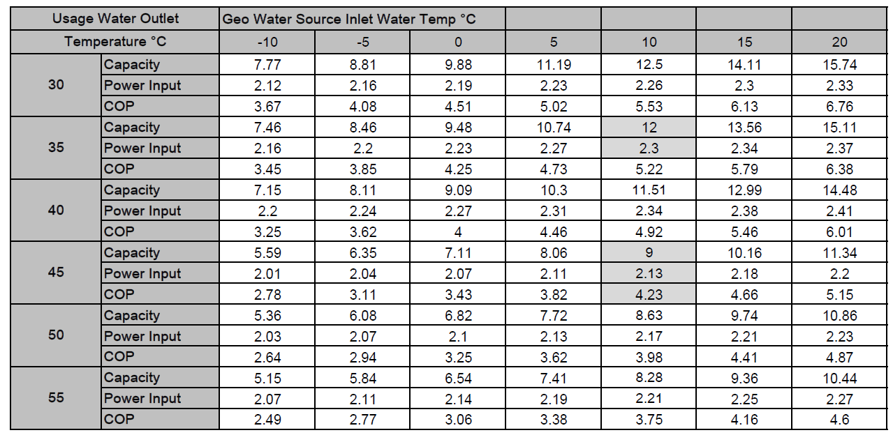
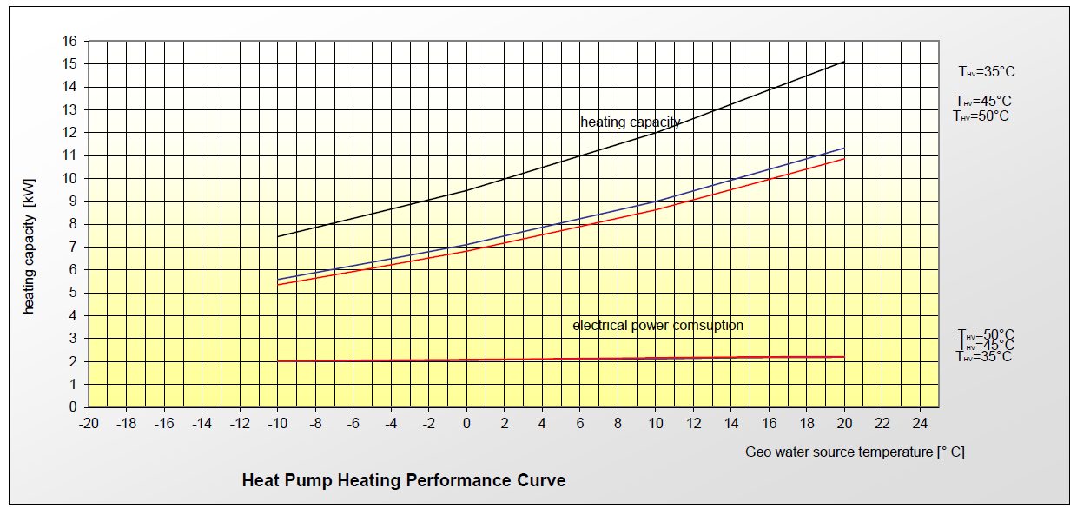
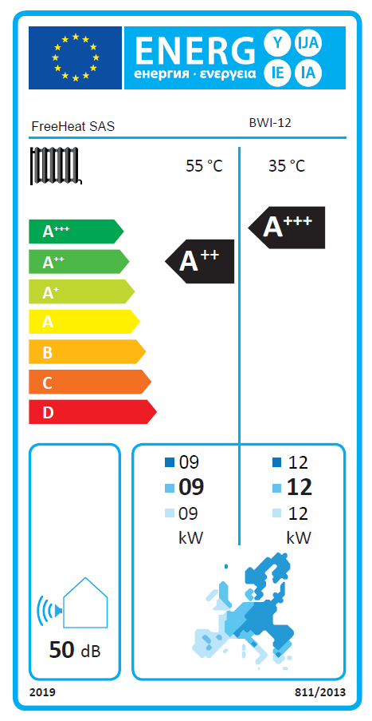
Fiche technique Thermalliance
2025-10-20
PAC Air-Eau R32 monobloc
PAC DC Inverter R32 4 kW
Tableau des données
Thermalliance distribué par SAS FreeHeat au capital de 85 000€
6 Rue Alexander Fleming
41000 Blois 02 34 46 00 00

